Slide 1
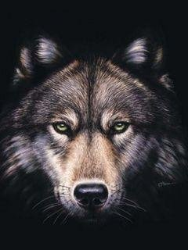
狼
蒲松龄

Slide 2
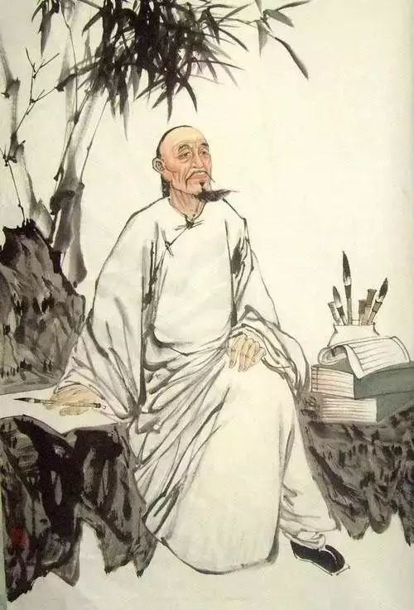
作者简介
蒲松龄，字留仙，号柳泉居士，清代文学家。
v他自幼勤学、聪敏，但一生考场不利，自学成 才，在家乡设馆教书，创作了许多鬼怪故事， 后来汇编成书，就是《聊斋志异》。
v他19岁时接连考取县、府、道的第一名，名震 一时。但此后屡试不第。
v 31岁时，他迫于家贫，应聘为宝应县知县的幕宾，次年辞幕回乡。此后主要是在“缙绅先生家”设帐教学，直到70岁才“撤帐归来”。

Slide 3
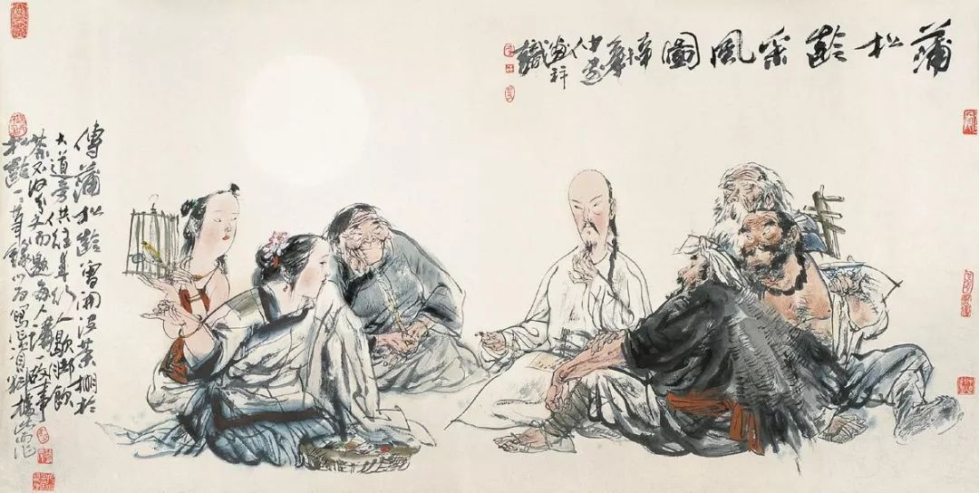
作品简介
《聊斋志异》是蒲松龄的代表作，是一部 文言短篇小说集。有短篇小说491篇。题材
大多来自民间和下层知识分子的传说。多数
故事通过描写妖狐神鬼来反映现实的社会生
活。

Slide 4
作者的书屋名称
聊斋志异
奇异的故事
记述
郭沫若称赞这部书：写鬼写妖高人一等,刺贪刺
虐入骨三分。

Slide 5
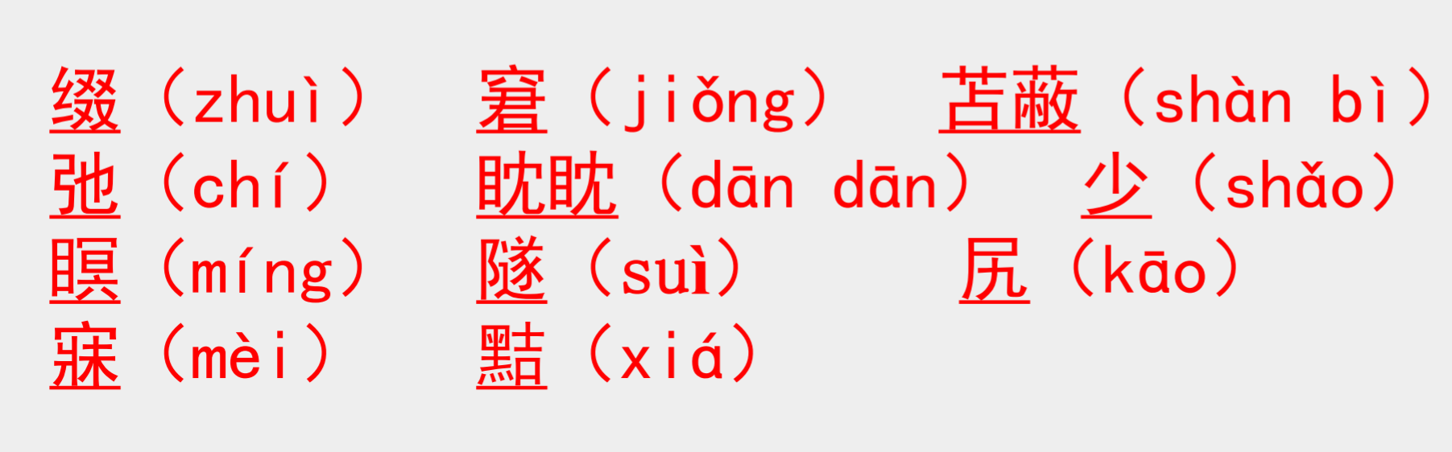

听读课文，读准划线字字音

Slide 6
跟读课文，读准节奏，划出未能读懂的地方
—屠/晚归，担中/肉尽，止有/剩骨。途中/两 狼，缀行/甚远。
屠惧，投以骨。一狼/得骨/止，一狼/仍从。 复/投之，后狼止/而/前狼又至。骨/已尽矣，而/ 两狼/之并驱/如故。

Slide 7
跟读课文，读准节奏，划出未能读懂的地方
屠/大窘，恐/前后/受其敌。顾/野/有麦场，场主/积 薪其中，苫蔽/成丘。屠/乃奔/倚其下，弛担/持刀。狼/ 不敢前，眈眈/相向。
少时，一狼/径去，其一/犬坐/于前。久之，目/似瞑， 意/暇甚。屠/暴起，以刀/劈狼首，又数刀/毙之。方欲行， 转视/积薪后，一狼/洞/其中，意/将隧入/以攻其后/也。 身/已半入，止露/尻尾。屠/自后/断其股，亦/毙之。乃 悟/前狼/假寐，盖以/诱敌。
狼/亦黠全I而/顷刻两毙，禽兽/之变诈/几何哉？止
增/笑

Slide 8
疏通文意
(1)—屠晩归，担中肉尽，止有剩骨。途中两狼,
仅，只
缀行甚远。
连接，紧跟
有个屠户天晚回家，担子里的肉
已经卖完了，只剩下一些骨头。路上
遇到两只狼，紧随着走了很远。

Slide 9
(2)屠惧，投以骨。—狼得骨止，一狼仍丛。复
把骨头投给狼
跟从
投之，后狼止而前狼又至。骨已尽矣。而两狼之并
一起
驱 如故。
跟原来一样
追随、追赶

Slide 10
共享课堂】
疏通文意
(2)屠惧，投以骨。一狼得骨止，一狼仍丛。复投之，后
狼止而前狼又至。骨已尽矣。而两狼之并驱如故。
屠户害怕了，拿起一块骨头扔过去。一只狼得 到骨头停下了，另一只狼仍然跟着。屠户又拿起一 块骨头扔过去，后得到骨头的那只狼停下了，可是 先得到骨头的那只狼又跟上来。骨头已经扔完了，两只狼像原来一样一起追赶。

Slide 11
疏通文意
.
处境困迫，为难
(3)屠大窘，恐前后受其敌。顾野有麦场，场主
积薪其中，苫蔽成丘。屠乃奔倚其下，弛担持刀。
狼不敢前，眈眈相向。
遭受它的攻击
解除，卸下
覆盖，遮盖

Slide 12

共享课堂
疏通文意
(3)屠大窘，恐前后受其敌。顾野有麦场，场主积薪其 中，苫蔽成丘。屠乃奔倚其下，弛担持刀。狼不敢前，眈
眈相向。
屠户很为难，恐怕前后一起受到狼的攻击。看见野地 里有一个打麦场，场主人把柴草堆在打麦场里，覆盖成小 山似的。屠户于是奔过去倚靠在柴草堆下面，放下担子拿 起屠刀。两只狼都不敢向前，瞪眼朝着屠户。

Slide 13



疏通文意
(4)少时，—狼径去，其一犬坐于前。久之，
一会儿 径直离开 像狗似的蹲坐在前面
目似瞑,
意暇甚。屠暴起，以刀劈狼首，又数
闭上 从容， 突然
— . 八、 八、、
眼睛悠闲
刀毙之。

Slide 14


网1共享课堂
疏通文意
（4）方欲行，转视积薪后，一狼洞其中,
挖洞
意将隧入以攻其后也。
从通道
广州教育

Slide 15

疏通文意
(4)身已半入，止露尻尾。屠自后断其股，
屁股
亦毙之。乃悟前狼假寐,盖以诱敌。
假装睡觉表示推测， 大概，原来是
. M H 〜私- —二 一

Slide 16


共享课堂
疏通又意
\17
4
过了一会儿，一只狼径直走开，另一只狼像狗似的蹲 坐在前面。时间长了，那只狼的眼睛似乎闭上了，神情悠 闲得很。屠户突然跳起来，用刀劈狼的脑袋，又连砍几刀 把狼杀死。屠户正要上路，转到柴草堆后面一看，只见另 一只狼正在柴草堆里打洞，想要钻过去从背后对屠户进行 攻击。狼的身子已经钻进一半，只有屁股和尾巴露在外面。 屠户从后面砍断了狼的后腿，也把狼杀死。这才明白前面 的那只狼假装睡觉，原来是用来诱惑敌人的。
“0
□a
广州教育
O ■---D—4>—■V—=V^{Z} / / 丿

Slide 17
疏通文意
(5)狼亦黠矣，而顷刻两毙.禽兽之变诈几何
狡猾 一会儿
巧变诡诈
哉？止增笑耳。
□ □
只是增加笑料罢了

Slide 18


疏通文意
(5)狼亦黠矣，而顷刻两毙.禽兽之变诈几何
哉？止增笑耳。
□ □
狼也太狡猾了，可是一会儿两只狼都 被砍死，禽兽的诡诈手段能有多少呢？只
O

Slide 19
理解积累
(1)—词多义:
止①止有剩骨：仅、只
②一狼得骨止:
停止
意①意暇甚：神情、态度
=\

Slide 20
理解积累
(1)—词多义:
敌①恐前后受其敌：攻击
②盖以诱敌：敌人
前①恐前后受其敌:
前面

Slide 21




理解积累
（2）词性活用
洞：一狼洞其中。
（名词用作动词，意思是挖洞。） 隧：意将隧入以攻其后也。
（名词用作状语,
。）
广州教育

Slide 22


理解积累
(2)词性活用
犬：其一犬坐于前。
(名词用作状语，意思是像狗似的。)

Slide 23

理解积累
(3)重点句子翻译
1. 而两狼之并驱如故。
但两只狼像原来一样一起追赶。
2. 目似瞑，意暇甚。
(狼的)眼睛似乎闭上了，神情很悠闲。
广州教育

Slide 24

理解积累
(3)重点句子翻译
3.禽兽之变诈几何哉？止增笑耳。
禽兽的诡诈手段能有多少啊，只是增加笑料罢了。

Slide 25

共享课堂
文意理解
这篇文章给我们讲述了一个什么样的故事？请同学们根据
课文，复述故事。
屠 户
遇狼，惧狼—御狼—杀狼

Slide 26
.X
课堂小结
这节课，我们通过朗读课文，掌握了课文的朗读 节奏。通过疏通文意，初步了解了课文的故事大意。并 且概括了故事，了解了屠户与狼发生了什么事。在故事 的最后屠户杀死了两头狼，那么，在整个故事里，屠户 是个怎样的人呢？这个故事又体现了狼的哪些特质呢？ 作者蒲松龄又想通过这个故事告诉我们一个怎样的道理 呢？我们下节课将进一步探讨这些问题，继续学习！

Slide 27
作业
1.分别从“狼”和“屠户”的角度讲述故 事，讲述中注意呈现屠户和狼的心理活动。
2.查字典，理解课后“积累拓展四”中成 语的意思。

Slide 28

共享课堂

Slide 29
七年级一统编版一语文一第五单兀
狼第一课时 课堂答疑
广州市南海中学徐嘉琪

Slide 30
1.《聊斋志异》里还有狐仙和人的故事，具体来说，这 究竟是一本怎样的文言小说呢？
《聊斋志异》全书491篇，主要分为以下几种类型： 一是爱情故事，占据着全书最大的比重，故事的主 要人物大多不惧封建礼教，勇敢追求自由爱情。这类作 品代表作有《莲香》《小谢》《连城》《宦娘》《鸦头》 等。
二是抨击科举制度对读书人的摧残，《叶生》《司 文郎》《于去恶》《王子安》等都是这类作品。

Slide 31
.X
课后答疑
三是揭露统治阶级的残暴和对人民的压迫，具有社会 意义，如《席方平》《促织》《梦狼》《梅女》等。
总的来说，《聊斋志异》题材非常广泛，很多作品通 过谈狐说鬼的手法，对当时社会的黑暗进行批判和宣泄， 通过鬼妖的故事彰显真善美，批判假恶丑。

Slide 32
课后答疑
2.狼和屠户的对抗是如何变化的呢?
在第1、2段中，屠户遇两狼，狼明显占上风。
在第3段中，屠户与狼双方相持。
在第4段中，屠户奋起杀狼，重新掌握了主动权。
在第5段中，作者发表了自己的议论。

Slide 33
共享课堂

